Slide 1
МГД-модель осесимметричного тонкого токового слоя
Кислов Роман
ИКИ РАН
kr-rk@bk.ru

Slide 2
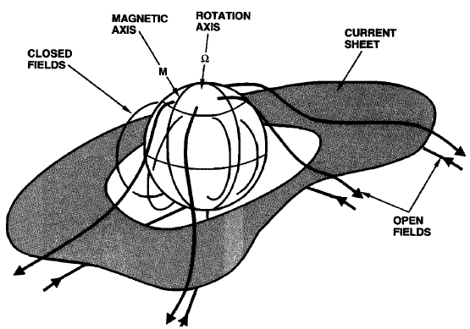
Гелиосферный токовый слой
Smith E.J., JGR, V. 106, №A8, pp. 15819-15832, 2001

Slide 3
Модель Паркера
Вмороженность
Заданное поле скоростей
Стационарность
Квадратичное убывание радиального магнитного поля
Паркеровская спираль
Отсутствие тангенциального магнитного поля
Расширение с постоянной скоростью
Parker E.N., Astrophys. J., V. 128, pp. 664-676, 1958

Slide 4
Некоторые проблемы
Эксцесс магнитного потока
Широтная зависимость радиального магнитного поля
Есть тангенциальное магнитное поле
Хабарова О. В., Астрономический журнал, т. 90, №11, с. 919-935, 2013
Coleman P. J., Rosenberg R. L., J. Geophys. Res., V. 83, p. 717, 1971

Slide 5
Общая характеристика модели
Одножидкостное МГД - приближение
Стационарная
Осесимметричная
Низкоширотная
Самосогласованная

Slide 6
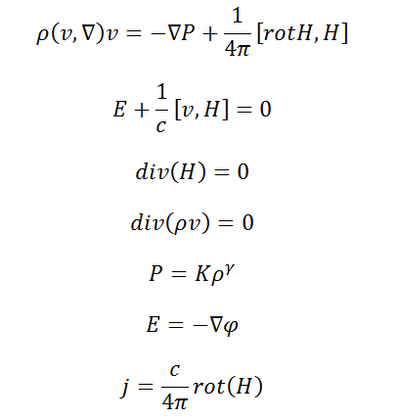
Исходные уравнения

Slide 7
Функции – потоки и следствие вмороженности
Ф=Ф(F)

Slide 8
Основные уравнения
⇒

Slide 9
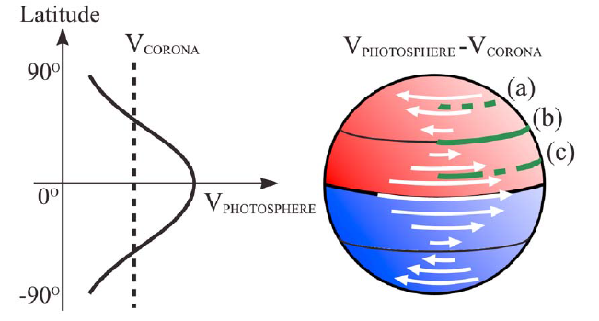
Граничное условие для угловой скорости

Slide 10
Граничное условие для магнитного поля
.
Считаем магнитное поле солнца дипольным величиной на солнечном экваторе 0.1 Гс.
В нейтральной плоскости ГТС граничное условие дипольное:

Slide 11
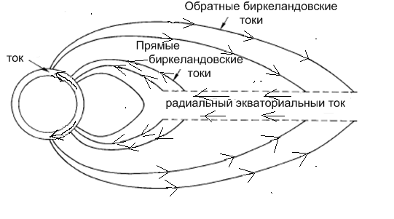
Поверхностный ток в фотосфере, униполярная генерация, азимутальное поле
.
.
В СО покоя Короны
Ток от экватора к полюсу
Азимутальное поле

Slide 12
Граничное условие для потока вещества и плотности энергии
Предположения:
Считаем что плотность потока вещества на поверхности Солнца не зависит от направления
Скорость истечения у поверхности постоянна, радиальна, равна 4*10⁷ см/c.
Следствия, с учётом дипольного поля:

Slide 13
Граничное условие на электрическое поле и функцию G
Условие на G следует из известных с учётом
Khabarova O. V., private communication

Slide 14
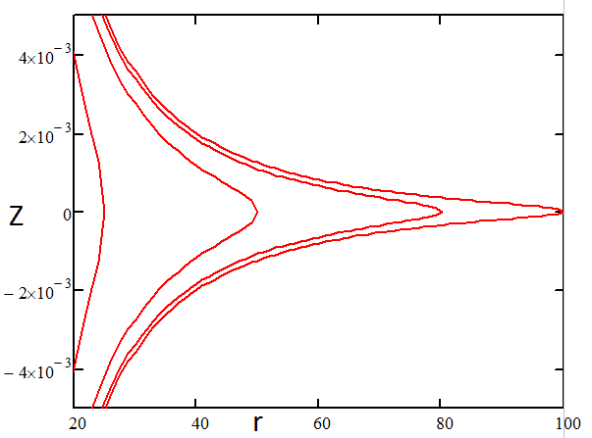
Магнитные силовые линии ГТС
единица измерения 10 R_{s}

Slide 15
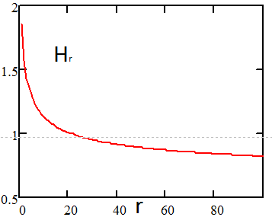
Радиальное магнитное поле на расстоянии порядка толщины слоя
единица измерения поля 10⁻⁴ Гс
единица измерения расстояния 10 R_{s}

Slide 16
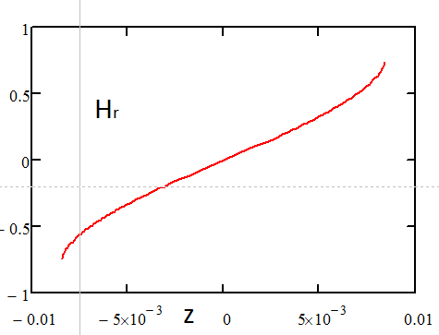
Радиальное магнитное на 1 а. е.
единица измерения поля 10⁻⁴ Гс
единица измерения расстояния 10 R_{s}

Slide 17
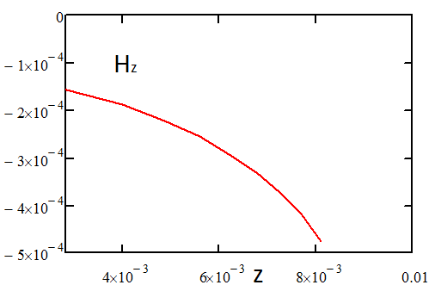
Вертикальное магнитное поле на 1 а.е.
единица измерения поля 10⁻⁴ Гс
единица измерения расстояния 10 R_{s}

Slide 18
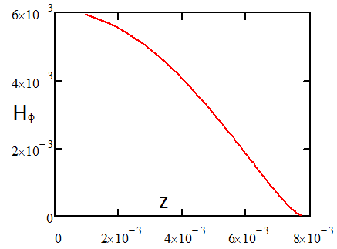
Азимутальное магнитное поле
единица измерения поля 10⁻⁴ Гс
единица измерения расстояния 10 R_{s}

Slide 19
Направление продольных токов
.
функция имеет экстремум по магнитному потоку Ф на силовой линии, пересекающей z=0 на расстоянии порядка 20R_{s}
При переходе через неё направление продольных токов меняется на противоположное.

Slide 20
Выводы
Отклонения в зависимости радиального магнитного поля от квадратичного убывания и его широтная зависимость связаны с существованием токового слоя.
Тангенциальная компонента магнитного поля существует и в стационарной модели
На малых (примерно до 20R_{s}) расстояниях экваториальный ток течёт от солнца, а на больших – к нему
При низкой интегральной проводимости фотосферы структура ГТС определяется плазменным давлением, при высокой – также азимутальным магнитным полем и широтной зависимостью разности скоростей фотосферы и ионосферы

Slide 21
Спасибо за внимание!

